Slide 1




데이터베이스 프로젝트
성결대학교 데이터베이스
웹페이지 제작 및 연동 과제
20170997 이민석

Slide 2



웹페이지
소스코드
데이터 연동
후기

Slide 3


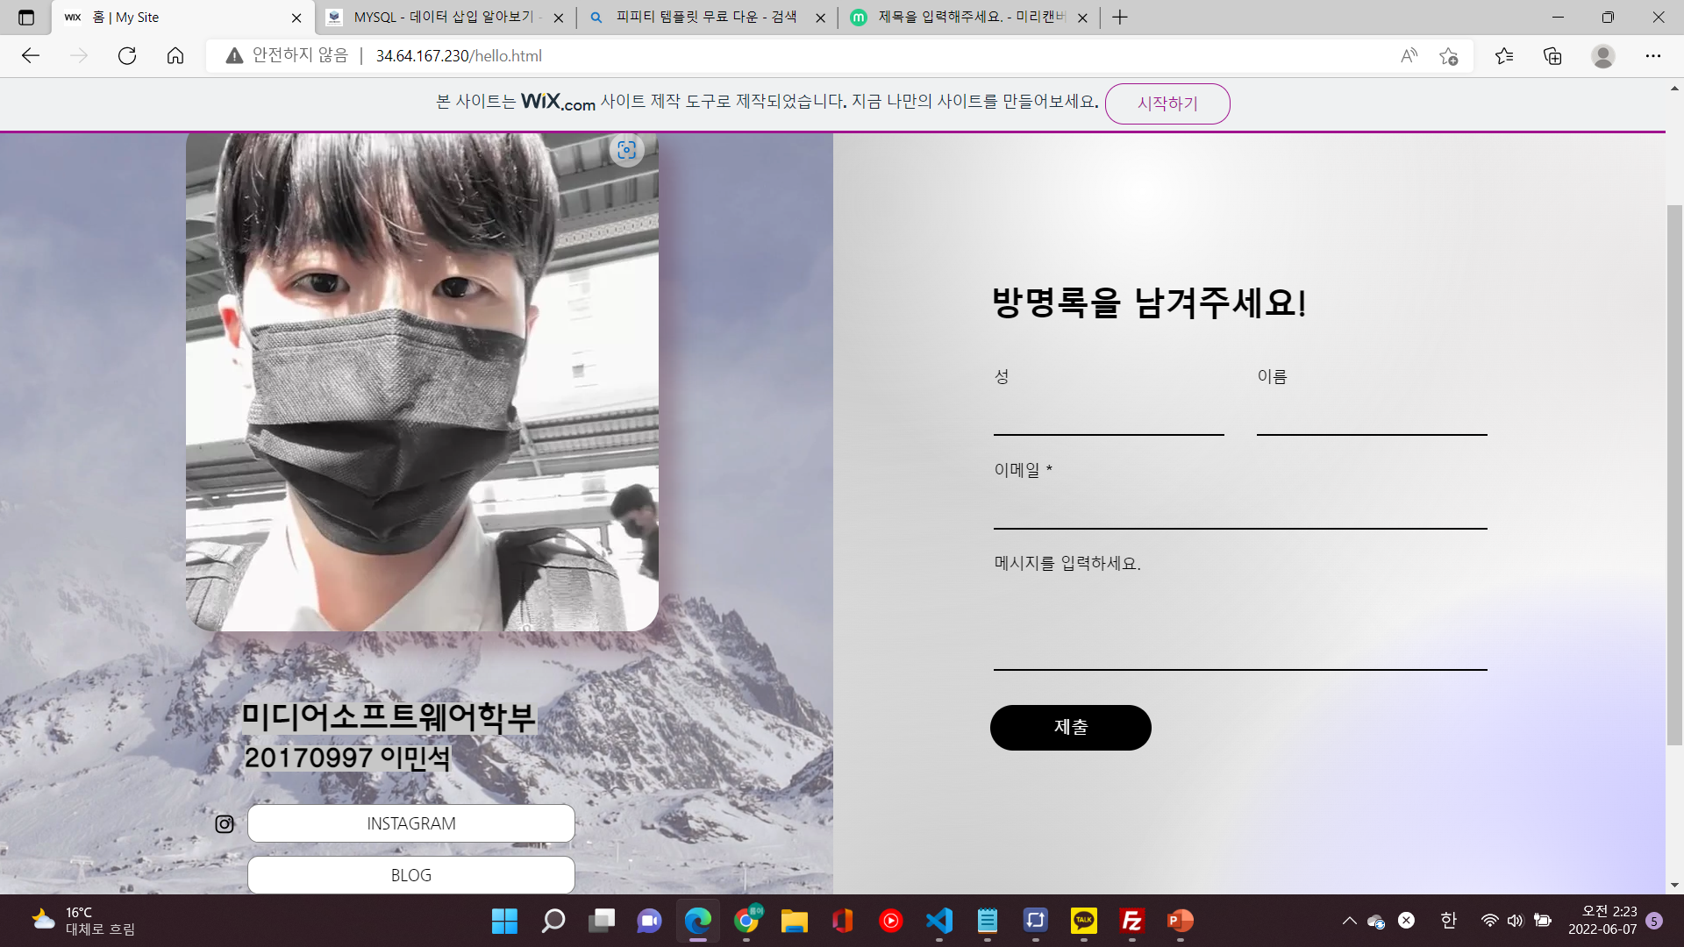
웹페이지 제작
자기 소개 및 방명록을 작성할 수 있는 페이지 제작
WIX를 통한 웹페이지 제작

Slide 4

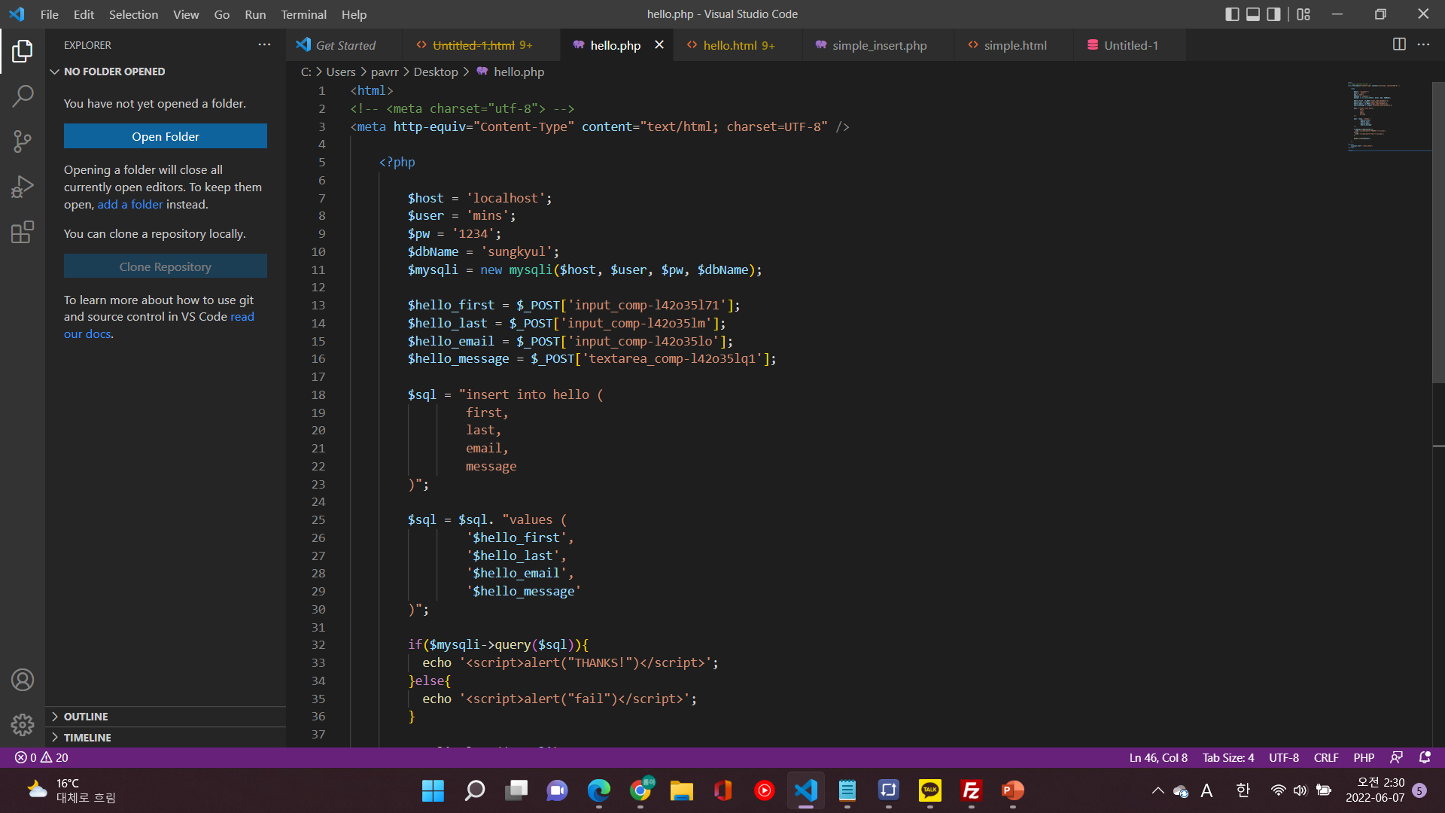
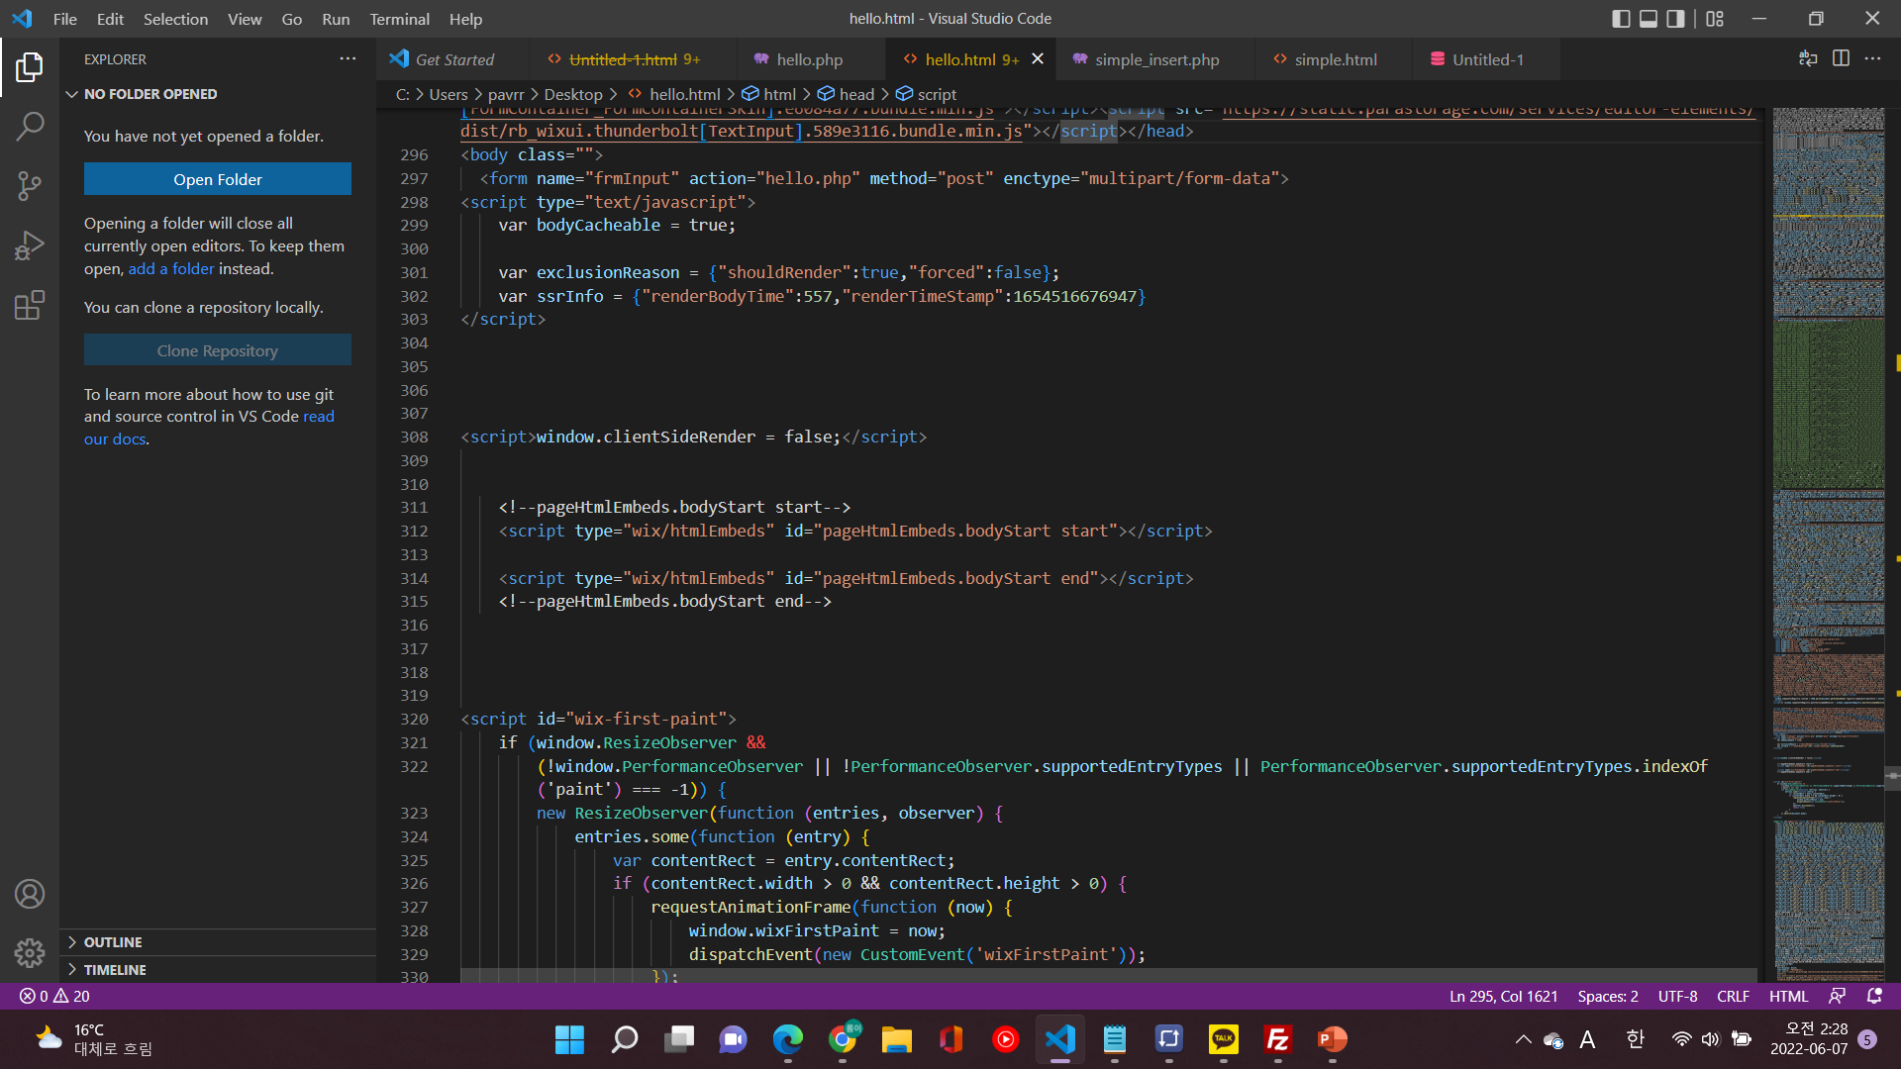
PHP 소스코드
소스 코드
HTML 소스코드

Slide 5

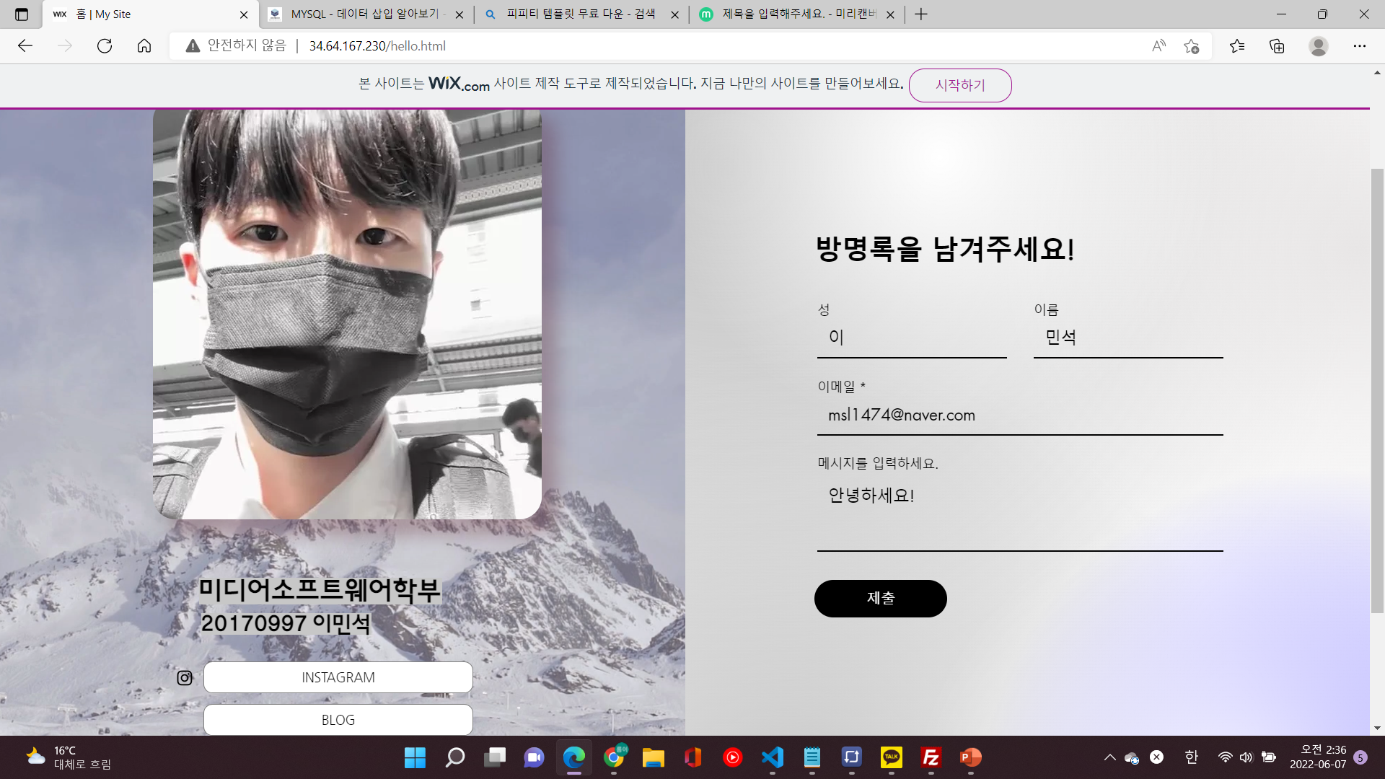
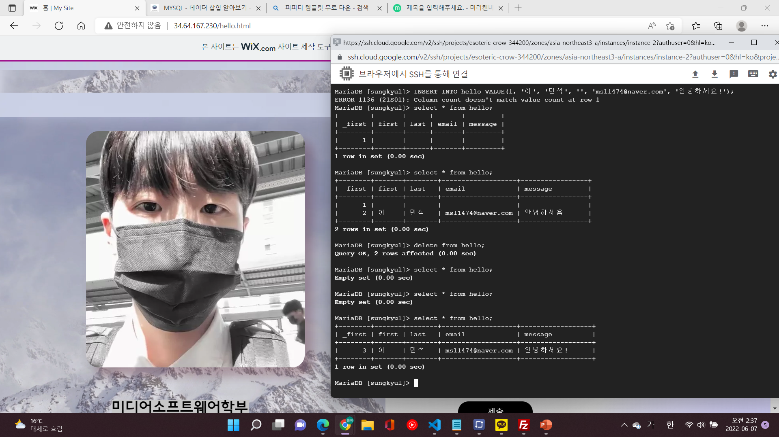
03
데이터 연동
제출을 누르면, 데이터가 넘어가는 것을 확인 할 수 있다.

Slide 6
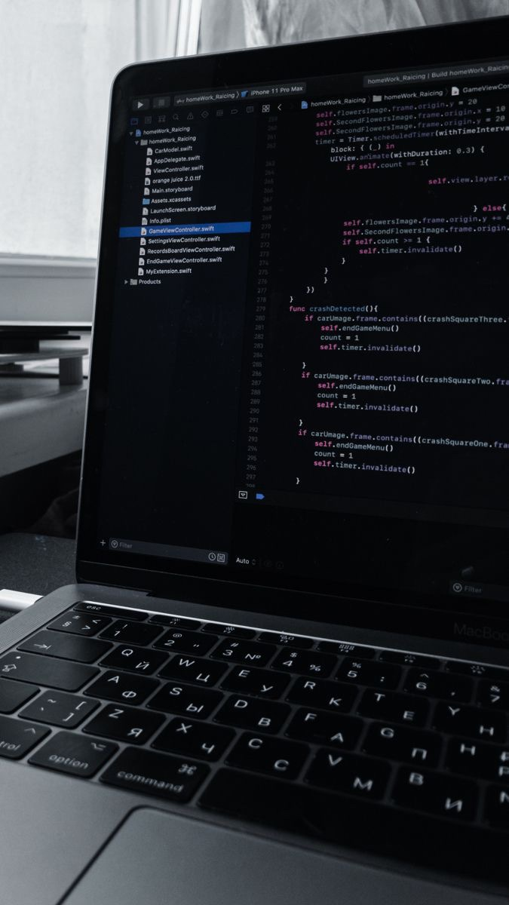
수업시간에 배운 것을 바탕으로, 데이터 연동이 메인이었을 것이라 생각하지만,
웹 페이지 제작 사이트를 통해, 직접적으로 나만의 사이트를 만들어보는 것도 또한 굉장히 즐거웠다.
내가 직접 CSS 파일을 제작하지는 못하였지만, 이것도 또한 다른 보람이 느껴졌다.
04
후기
20170997 이민석
미디어 소프트웨어학과
데이터베이스(화1-3)

Slide 7





DATEBASE
2022.06.07
이민석

